Slide 1
DATA CENTER
Importância
Problemas
Gastos
Soluções
Nosso Projeto
Requisitos
Processos

Slide 2
Importância
Para o crescimento rápido de grandes sistemas autônomos de data centers, hospedagem de servidores de computação em nuvem e equipamentos
Cruciais para as empresas e para as operações de TI em todo o mundo.
Os fabricantes de equipamentos de tecnologia da informação (ETI) aumentam a capacidade de processamento afim de melhorar a sua eficiência.

Slide 3
Problemas
Com uma demanda de data centers necessários para abrigar um grande número de servidores, eles têm se tornado em consumidores significativos de energia.
Consumo de energia da parte não computacional da carga total de energia no que acarreta em um custo maior em relação a infra-estrutura de resfriamento que suporta a ETI.
Muita ou pouca umidade pode se tornar desconfortável. Com muita umidade, pode ocorrer condensação e com pouca umidade, a eletricidade estática pode ocorrer.
Ambas as condições podem ter um impacto significativo e podem causar danos a computadores e equipamentos em data centers.

Slide 4
Gastos
Um estudo informa que os servidores de um Data Center gastam, em média, 850 watts por hora. Multiplicado por 24 equivale a 20.400 watts diários, ou 20.4 kilowatts (kWh). Multiplique isso por 30 dias para chegar a 612 kWh mensais. Sabendo-se que um kwh é igual a R$ 0,80 em tarifa comercial na região de São Paulo o valor de uma conta seria de R$ 489,60.
Um aparelho de ar condicionado com uma potência de 1.580 Watts hora (a potência média de referência) multiplicado por 24 equivale a 37.920 watts diários, ou 37.9 kilowatts (kWh). Multiplique isso por 30 dias para chegar a 1137 kWh mensais o total seria de R$ 909,60 por mês.
Então ao todo apenas na região onde está o data Center (considerando apenas o data Center e o ar condicionado) seria um total de aproximadamente R$ 1400,00.

Slide 5
Soluções
Climatizaquadrado controlados vinte e quatro horas por dia, todos os dias da semana. Esse processo é fundamental para garantir o alto desempenho da Infraestrutura de TI sem forçar as máquinas com temperaturas tão altas.
Ar-condicionado inteligente e próprio para o Datacenter mantêm a temperatura e umidade estável.
Aumentar a eficiência dos ventiladores dores de Precisão: mantêm a umidade e o resfriamento necessário por metro acrescentando uma freqüência variável para os mesmos diminuindo sua velocidade e no uso de energia.
A eficiência do sistema de refrigeração pode ser otimizada em mais de 5% simplesmente implementando essas boas práticas. Essa implementação, por sua vez, pode reduzir os custos globais de energia em 1%.

Slide 6
Nosso Projeto
Ideia
O nosso projeto será baseado em uma API que monitore e controle equipamentos de refrigeração e umidificação (ligue e deligue os equipamentos mantendo a temperatura e umidade ideal), faça armazenamento de dados e quando necessário crie e envie alertas para os usuários responsáveis.
Nosso projeto x mercado atual
O que nos diferencia das APIS que já estão no mercado é que com a atualização real time, teremos maior confiabilidade nos resultados e na manutenção, pois ainda fazem manualmente e esses relatórios não são confiáveis.Desenvolvendo assim a tecnologia e a automação do monitoramento e controle de temperatura e umidade, para melhor eficiência energética que acabará ocasionado em uma grande economia no custo da energia elétrica pois os aparelhos estarão programados para ligarem apenas quando necessário.

Slide 7
Requisitos
Requisitos do projeto
Economia
Sustentabilidade
Controle remoto da temperatura
Especificações de temperatura
Requisitos página web
Área de cadastro
Área de login
Notificações
Página do sensor

Slide 8
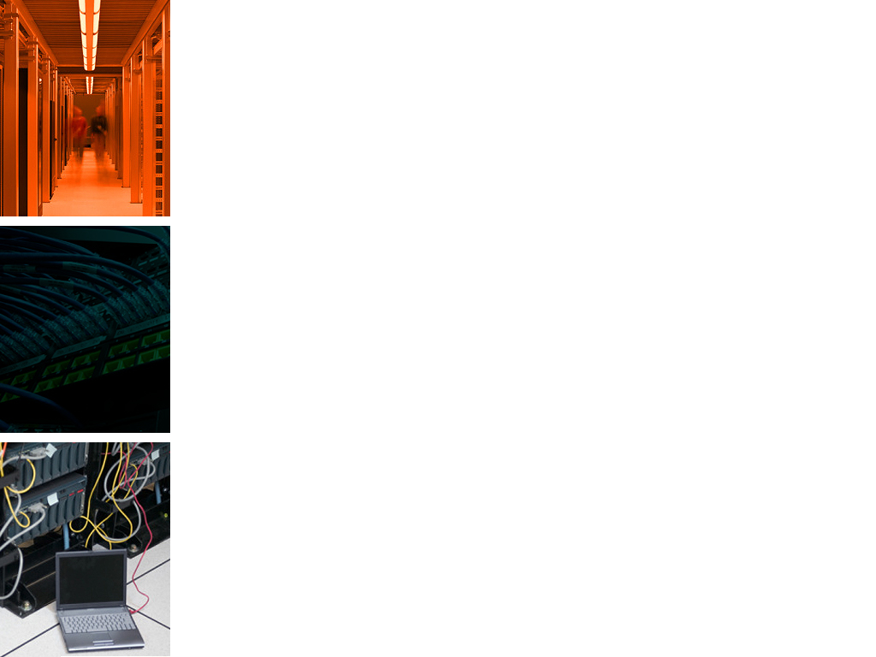
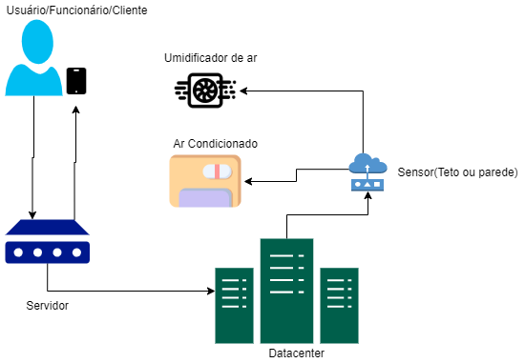
Processo

Slide 9
Biografia
https://www.getrotech.com.br/loja/Artigos/monitoracao-temperatura-e-umidade-em-data-centers/
https://apicesistemasdeenergia.com.br/o-que-voce-precisa-saber-sobre-a-eficiencia-energetica-do-seu-data-center/data-centers/#:~:text=Por%20esse%20motivo%2C%20a%20energia,valor%20pode%20ser%20muito%20superior
https://valorinveste.globo.com/mercados/brasil-e-politica/noticia/2019/12/27/conta-de-luz-sera-mais-cara-janeiro-de-2020-com-bandeira-tarifaria-amarela.ghtml

